Slide 1
Beredskabsplan for udadreagerende studerende og ansøgere

Slide 2
Kommunikationsslides om Beredskabskonceptet
Følgende slides kan bruges, når man som leder/funktionschef skal præsentere og gennemgå ”Beredskabsplanen for udadreagerende studerende og ansøgere” med en medarbejdergruppe.
Første del introducerer konceptet, tre action cards samt en samtaleskabelon.
Anden del præsenterer forskellige emner man som afdeling kan drøfte, for at beredskabet bliver tilpasset efter afdelingens lokale forhold. Her er forskellige inspirationsspørgsmål, men man må meget gerne drøfte yderligere emner som måtte være relevante for afdelingen.

Slide 3
Introduktion til Beredskabet
Materialet består af et baggrundsdokument med formål, introduktion og gennemgang af beredskabskonceptet.
Der er udarbejdet tre action cards, der let og tilgængeligt formidler hvordan man som medarbejder forholder sig til en ubehagelig/grænseoverskridende situation i den personlige samtale og på den digitale platform. Det tredje kort anviser hvordan man igangsætter en debrief-samtale.
Derudover er der lavet en samtale-skabelon som kan anvendes til debrief.
Materialet er tilgængeligt gennem medarbejder.au.dk

Slide 4
Lokal implementering
Beredskabet er udarbejdet som et rammepapir, hvor lokale forhold er afgørende for implementeringen i den enkelte afdeling.
De næste slides gennemgår de udarbejdede actions cards, som man som medarbejder kan bruge som støtte i en ubehagelig situation.
Derefter følger forslag til spørgsmål man som leder med fordel kan drøfte i afdelingen. Det kan ske som en del af implementeringen af materialet, hvor de lokale forhold som målgrupper, tilgængelighed og kompetencer blandt medarbejderne kan drøftes.

Slide 5
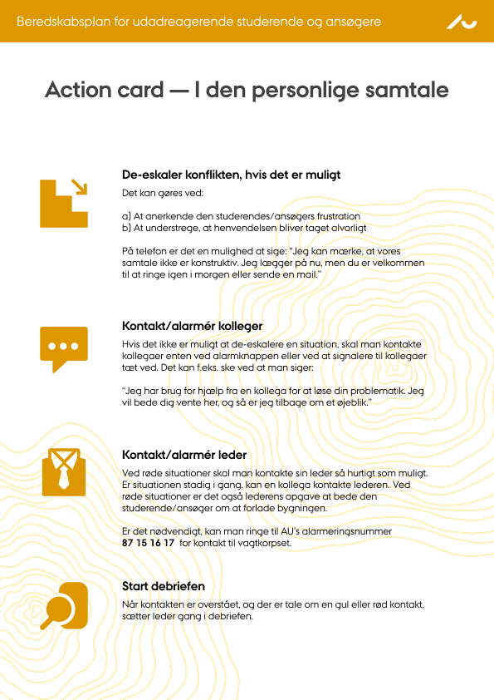
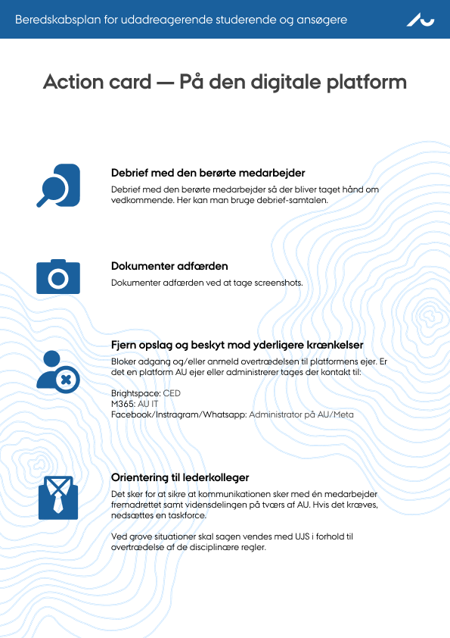
Action cards
Action cardsne kan bruges som støtte i en situation, hvor man som medarbejder føler sig udfordret og hvor ansøgeren/den studerende er udadreagerende, ubehagelig o. lign.
Et kort forholder sig til den personlige samtale, med fokus på de-eskalering, alarmering plus evt. vagtkorps gennem AUs alarmeringsnummer og efterfølgende debrief.
Et andet kort fokuserer på digitale platforme. Her fokuseres der på debrief, dokumentation og afværgelse af yderligere kontakt. Herefter følger orientering til lederkolleger

Slide 6
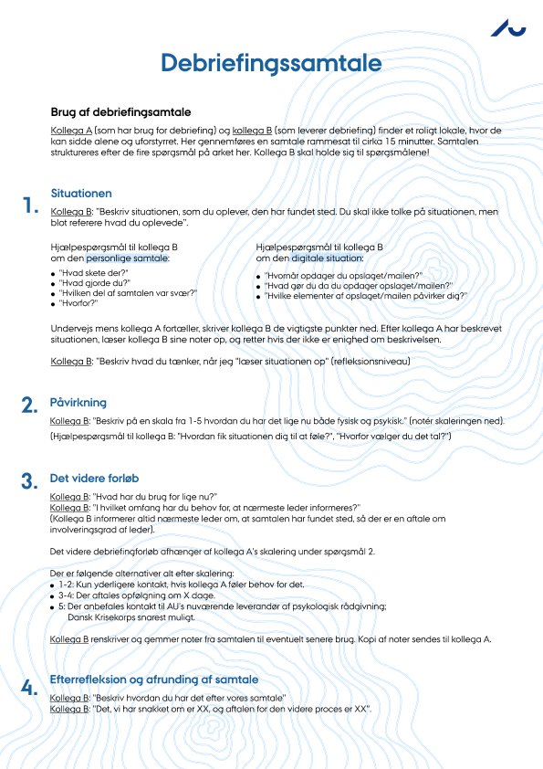
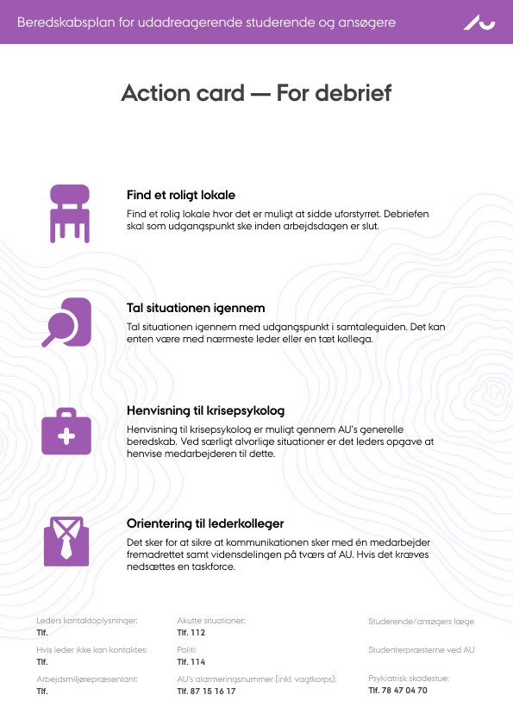
Action cards og debriefsamtale
Debrief-kortet anviser hvordan man igangsætter en debrief, ligesom det henviser til både krisepsykolog samt orientering til lederkolleger.
Nederst er relevante henvisningsmuligheder, der både kan anvendes til medarbejdere og evt. den udsatte studerende/ansøgere som der har været kontakt med.
Sidst er en samtaleskabelon for debrief. Skabelonen kan bruges som støtte, så medarbejdere får talt situationen igennem og bearbejdet oplevelsen.

Slide 7
Lokale refleksioner og tilpasning
Hvilke typer studerende eller ansøgere har vi primært kontakt med? Er det frustrerede ansøgere? Sanktionerede studerende? Sårbare studerende, der kræver ekstra støtte?
Har vi de faglige redskaber til at møde vores målgruppe? Skal vi arbejdermed at kompetenceudvikle vores samtaleværktøjer? Har vi en fælles kultur om mailsvar? Er vi trygge ved at kunne konfliktnedtrappe en situation?
Hvordan foregår vores møde med vores målgruppe? Hvilke platforme er tilgængelige? Hvor let er det at komme i kontakt med os gennem telefon, mail, fysisk? Hvilke digitale platforme er vi ansvarlige for (eks. M365, Facebook, Whatsapp)?

Slide 8
Lokale refleksioner og tilpasning
Hvordan er vores fysiske rammer? Afholder vi samtaler på enekontorer, hvor det kan være svært at få kontakt til kolleger? Er det muligt at alarmere en kollega, eller skal vi arbejde med vores fysiske rammer?
Hvis vores leder ikke er tilgængelig, hvem er så vores kontaktperson? En leder fra ”nabo-afdelingen”? En faglig koordinator?
Hvordan er vores rammer for debrief? Er det let at opdage, hvis en kollega har en ubehagelig oplevelse, og på den måde få igangsat en debrief? Har vi et lokale, vi nemt kan bruge når en debrief er nødvendig?
Hvordan bliver vi ved med at være bevidste om beredskabsplanen? Hvordan introduceres nye medarbejdere til den?

